Slide 1
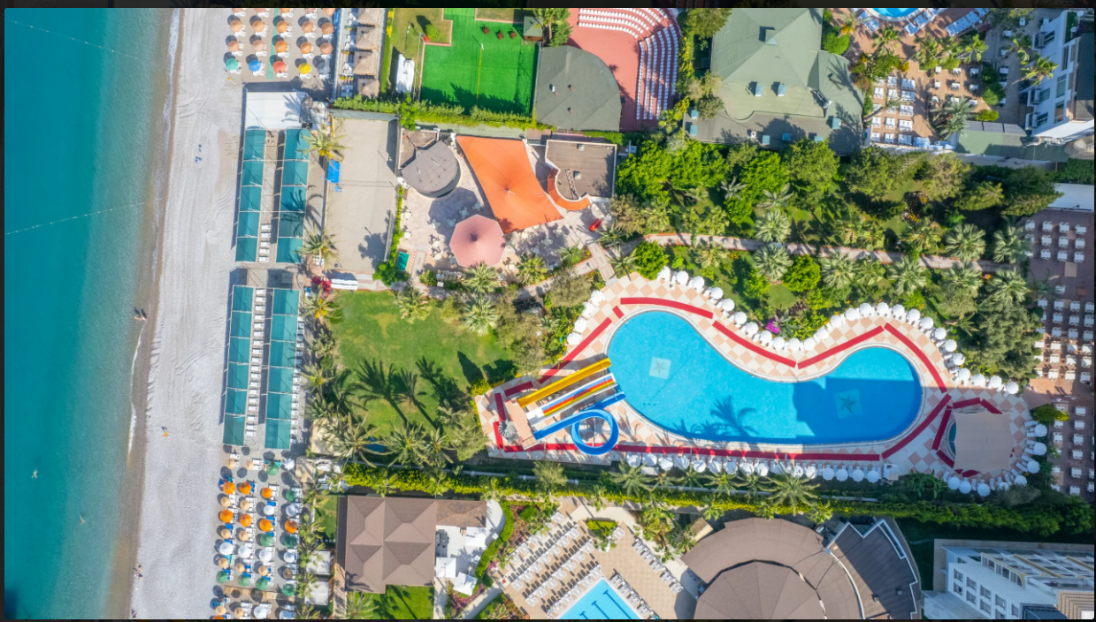


SÜRDÜRÜLEBİLİRLİK RAPORU

Slide 2
Sürdürülebilirlik Politikamız
Sürdürülebilir bir dünya için;
Misafirlerimizden gelen öneri ve şikâyetlerin değerlendirilmesi, çözüme kavuşturulması ve geri bildirilmesine önem veririz.
Sürdürülebilirlik anlayışı doğrultusunda, çalışanlarımızı bilinçlendirmek, gelişimine katkıda bulunmak amacıyla eğitimlerimizi yapar ve her aşamada aktif rol almalarını sağlarız.
Tüm faaliyetlerimizde yasalara ve mevzuatlara uyarız.

Slide 3
Sürdürülebilirlik Politikamız
ÇEVRE KORUMA VE ATIK YÖNETİMİ POLİTİKAMIZ
Yasal düzenlemeler çerçevesinde faaliyetlerimizin çevre etki ve boyutunu değerlendirir ve etkimizin en aza indirilmesi için çalışmalar yaparız.
Atıklarımızı kaynağında azaltmak için satın alma aşamasında değerlendirme yaparız.
Atıklarımızı gruplarına ve tehlike sınıflarına göre en etkin şekilde ayırırız. Atıklarımızı sınıfına uygun lisanslı firmalara teslim ederiz.
Atık miktarını azaltmayı hedefleriz.
Atık ayrışımı, sıfır atık vb. konularda personellerimize eğitimler verir, bu konularda etkinlikler düzenleyerek misafirlerimizin farkındalığını sağlarız.
Doğal kaynaklarımızın etkin kullanımı için gerekli altyapı çalışmalarını yapar ve düzenli takip ederek azaltmayı amaçlarız.
Misafirlerimizin ve çalışanlarımızın, doğal kaynaklarımızı bilinçli şekilde kullanması konusunda farkındalık yaratırız.

Slide 4
Sürdürülebilirlik Politikamız
SATIN ALMA POLİTİKAMIZ
Otelimize aldığımız malzemelerde “geri dönüşüm” ve “çevre dostu” etiketi olanları tercih ederek doğayı korumaya katkıda bulunuruz.
Yerel tedarikçilerden ürün/mal tedariki sağlayarak bölge ekonomisine katkıda bulunur, yerel tedarikçilerimizin oranını takip ederek sürekli artırmayı hedefleriz.
KÜLTÜREL FARKINDALIK POLİTİKAMIZ
Misafirlerimizin, bölgemizde bulunan doğal ve kültürel miraslara, yöresel ürün ve hizmetlere ulaşabilmesi için bilgilendiririz.
Gerek turistik amaçlı gerekse çalışmak için gelen ziyaretçilerin, farklı kültürleri ile bölgesel gelişime katkı sunduklarını, misafirperverlik gösterilmesi gerektiğini biliriz.
Tüm paydaşlarımıza bölgenin yemek, aktivite, kültür ve geleneklerinin tanıtılmasında destek verir, (dini-kültürel mekânlar, doğal zenginlikler vb.) personellerimize eğitim verir, misafirlerimize bilgilendirmelerde bulunuruz.

Slide 5
Sürdürülebilirlik Politikamız
ERİŞİLEBİLİRLİK POLİTİKAMIZ
Özel gereksinime ihtiyaç duyan bireylerin (engelliler, çocuklar vb.) ürün ve hizmetlerimize erişimi için kolaylıklar düşünerek faaliyetlerimizi gerçekleştiririz.
Sürdürülebilirlik yönetim sistemimizde uygulama ve hedeflerimizi sürekli izler, ölçer ve gerekli olduğunda düzeltici faaliyetlerimizi başlatır, planlar ve sonuçlandırırız.
Özel gereksinimi, fiziksel hassasiyetleri ve zorlukları olan tüm misafirlerimiz, personel ve ziyaretçilerimiz için erişilebilirlik, sağlık ve güvenlik standartlarını önemsiyor ve tatillerini geçirdikleri veya çalıştıkları ortamları bu standartlar doğrultusunda düzenliyoruz.
Politikalarımızda belirttiğimiz tüm konularda paydaşlarımızı da bilgilendirerek dâhil olmalarını sağlarız.

Slide 6

Sürdürülebilirlik mesajımız;
STELLA BEACH HOTEL ailesi olarak;
kaynaklarımızı gelecek nesillere aktarabilmek ve en verimli şekilde kullanabilmek adına sizlerin desteğine ihtiyaç duyuyoruz,
Doğaya, çevreye ve insanlığa borcumuz olduğunun farkındayız.
Misafirlerimizi, personellerimizi, tedarikçilerimizi ve tüm paydaşlarımızı hassasiyete davet ediyoruz.

Slide 7
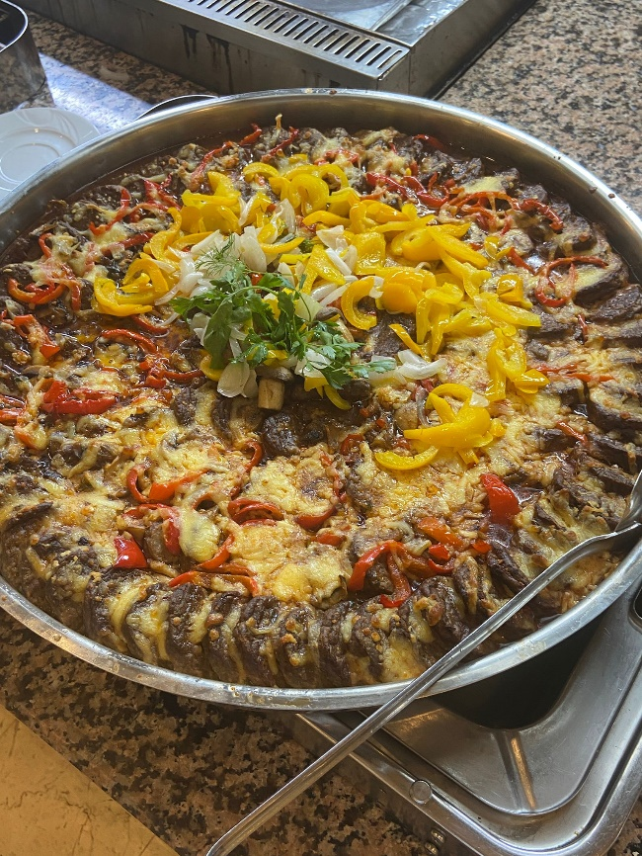
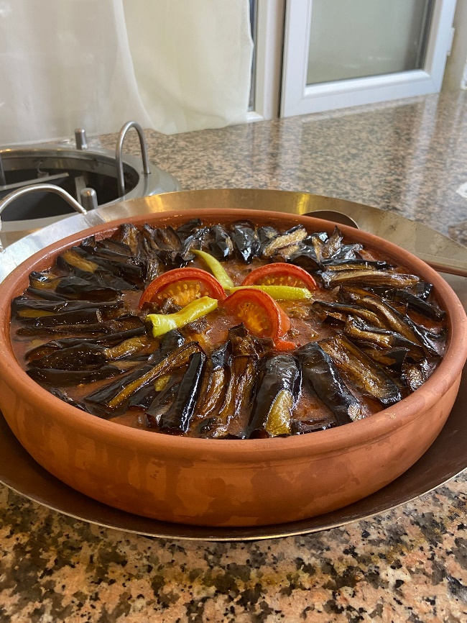
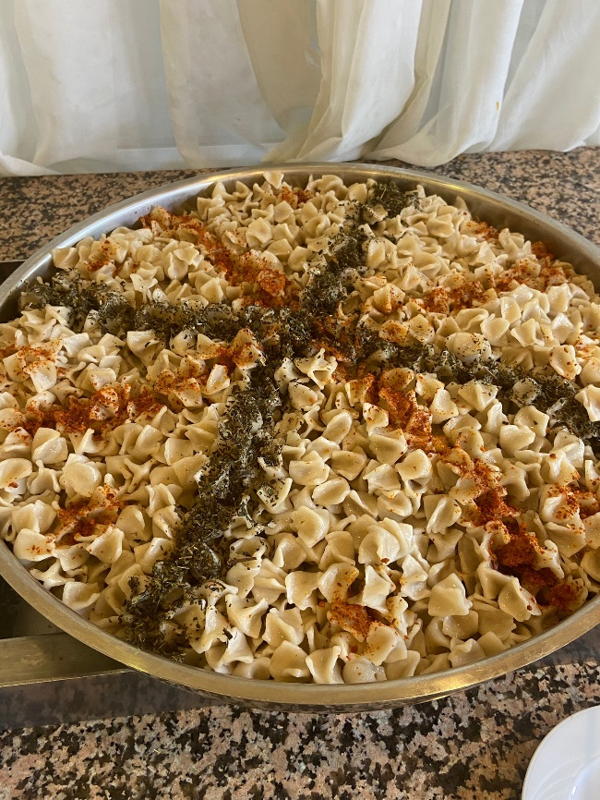
Kültür, Miras ve Değerlerimiz;
TESİSİMİZDEKİ KÜLTÜR/MİRAS SUNUMLARINA AİT GÖRSELLERİMİZ; TÜRK GECESİ

Slide 8
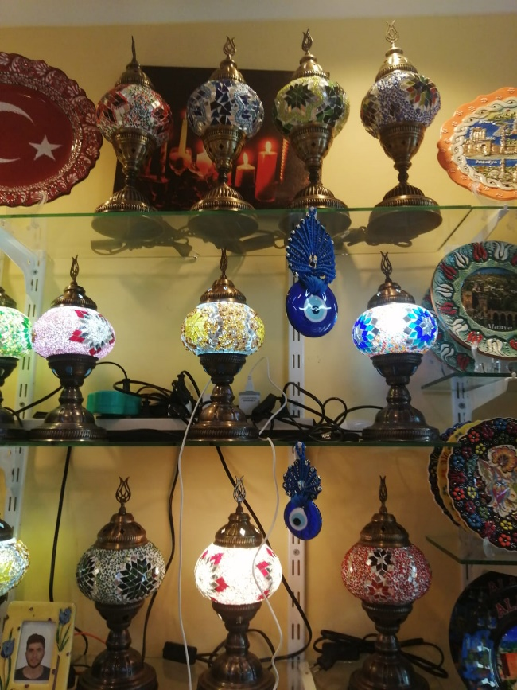
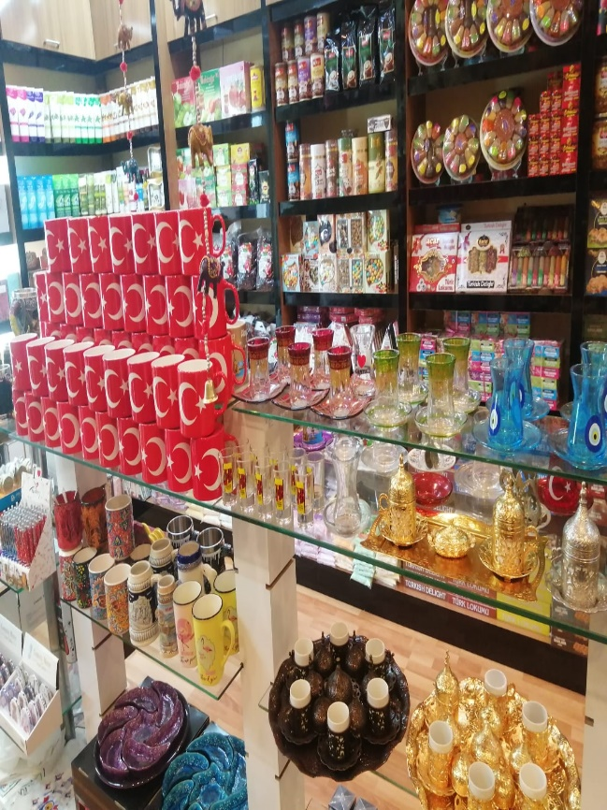
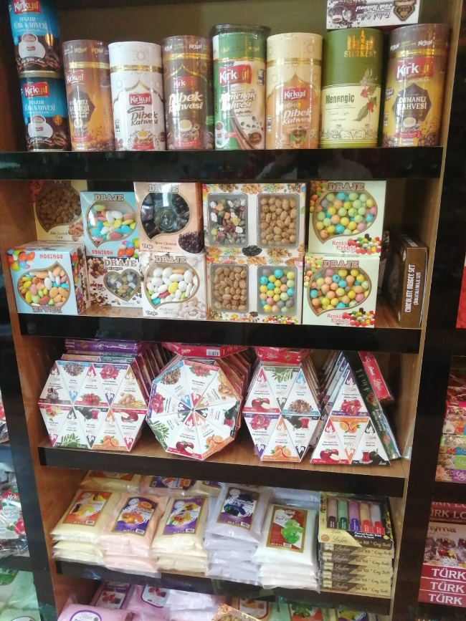
Kültür, Miras ve Değerlerimiz;
TESİSİMİZDEKİ KÜLTÜR/MİRAS SUNUMLARINA AİT GÖRSELLERİMİZ; MARKET

Slide 9
Çevreye duyarlı satınalma faaliyetlerimiz;
Tedarikçi firmalarımızı seçerken yerel olmasına, çevre duyarlılıklarına ve adil ticaret kavramına uyup uymadıklarını kontrol eder ve değerlendirmeyi bu kriterlere göre yaparız.
Paketli ürünler yerine dökme ürünler tercih ederiz,
İçeceklerimizi postmix(min 10 lt) veya fıçı(50 lt) almaya özen gösteririz,
Buklet ürünler yerine doldurulabilir dispenserleri tercih ederiz,
Tedarikçilerimizi yerelden seçerek bölge ekonomisine katkı sağlarız,
Tek kullanımlık ürün miktarlarımızı azaltarak atık miktarlarımızı azaltmayı hedefleriz.

Slide 10
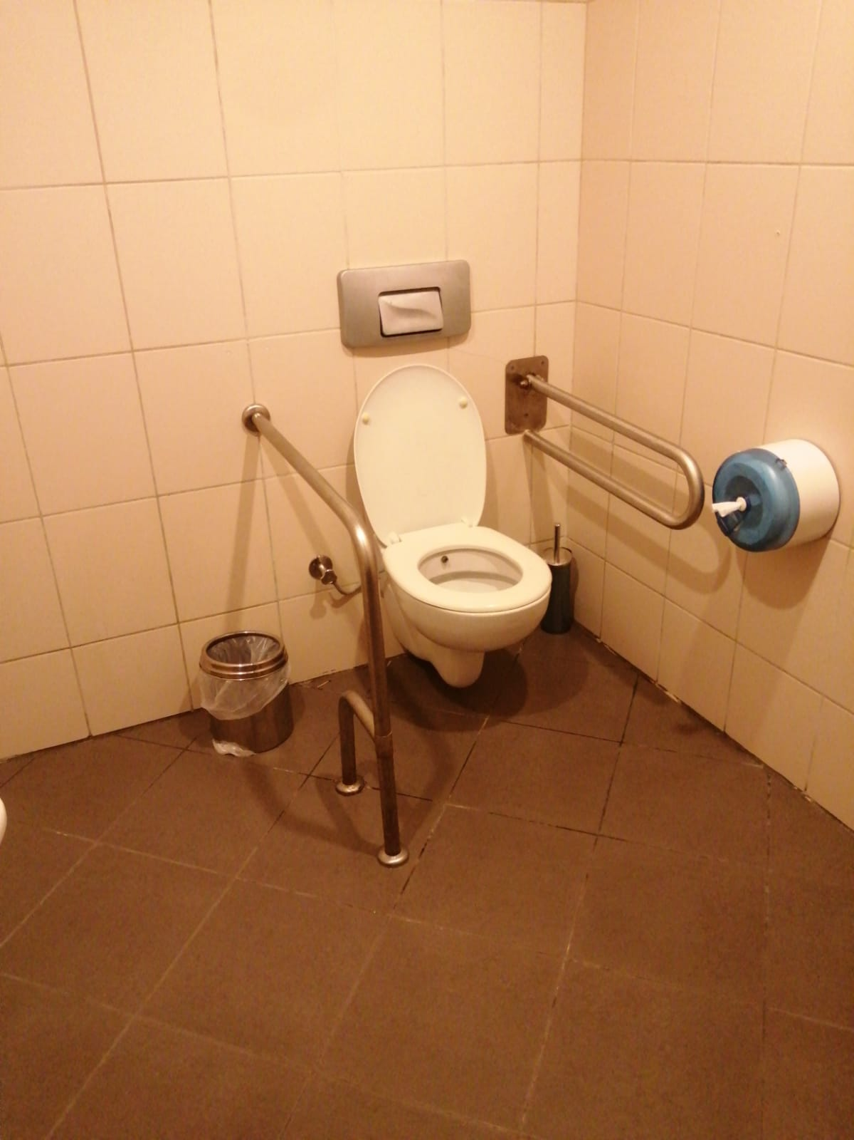
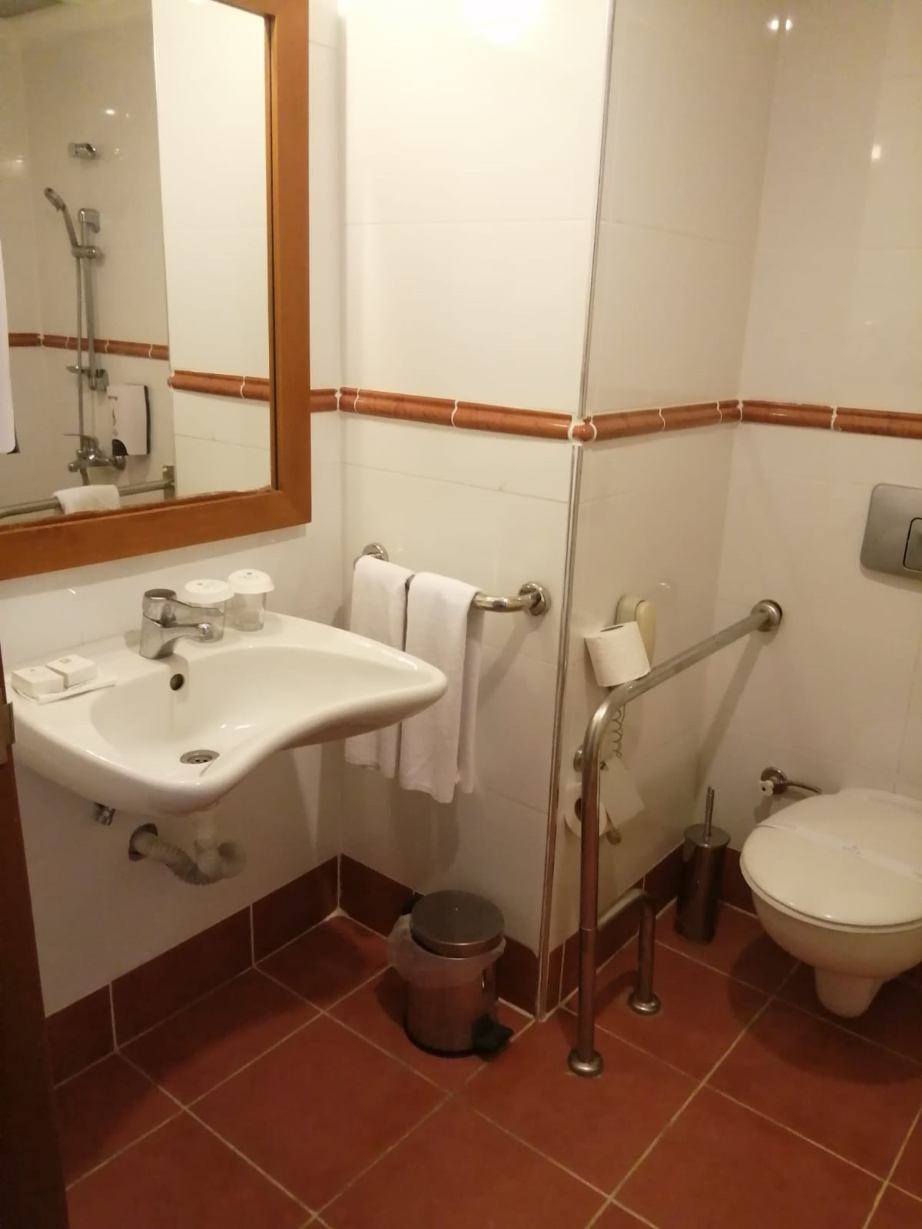
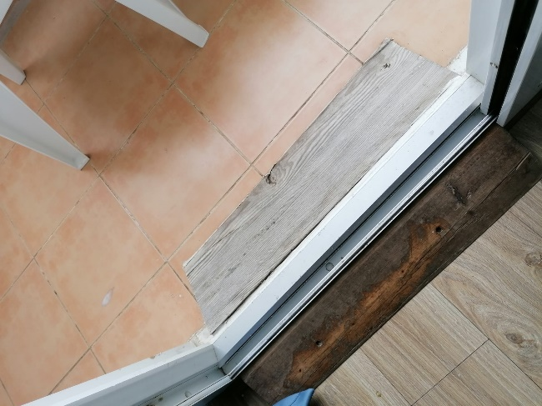
Özel Gereksinimli Bireyler
Engelli misafirlerimiz için otopark, oda, asansör, rampa, şezlong vb hizmetlerimiz mevcuttur. Restoranda ve barlarda servis önceliği verilmektedir.

Slide 11
Sürdürülebilirlik Raporu
KİŞİ BAŞI KULLANIM MİKTARLARI

Slide 12
Sürdürülebilirlik Raporu
Elektrik tasarrufu uygulamalarımız;
Klimalarımızın tamamı split inverter özelliklidir.
Genel mekanlarda timerlı soğutma sağlanmaktadır.
Odalarımızın aydınlatmasında led malzemeler kullanılmaktadır.
Dış aydınlatmalarda timerlı, tasarruflu ampul/led karışık kullanılmıştır.
Su ısıtmada ısı pompası kullanılmaktadır.
Güneş enerjisinden su ısıtmak için 108 panel mevcuttur.
Belli alanlarda sensörlü aydınlatma kullanılmaktadır.

Slide 13
Sürdürülebilirlik Raporu
Su tasarrufu uygulamalarımız;
Genel mekanlarda fotoselli musluk kullanılmaktadır.
Genel mekan pisuarları fotosellidir.
Bahçelerimizde damlama ve sprink sulamamız mevcut

Slide 14
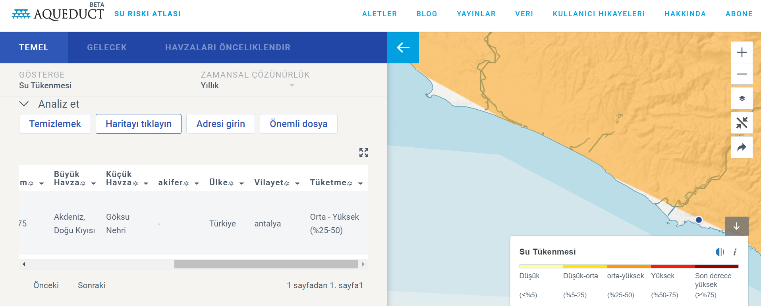
Sürdürülebilirlik Raporu
Su Risk Haritamız

Slide 15
Sürdürülebilirlik Raporu
Su Risk Haritamız
Doğal Hayatı Koruma Vakfı yaptığı açıklamaya göre Antalya’nın küreselde su riski yüksek kentler listesinde bulunduğuna dikkat çekmişti, dolayısıyla su kaynaklarının yönetiminde bir yandan faaliyetlerimizi gerçekleştirirken bir yandan doğayı göz ardı eden yaklaşımlar ve sürdürülebilir olmayan uygulamalar karşısında durmalı ve üzerimize düşeni yapmalıyız.
Dolayısıyla doğal kaynaklarımızı korumayı ve en verimli şekilde kullanmayı ilke edinmiş bir işletme olarak,
Personellerimize gerekli eğitimleri, misafirlerimize gerekli bilgilendirmeleri yaparak bilinçlendirmek ve katkı sağlamak durumundayız,
Özellikle susuzlukla karşı karşıya olan ülkemizde doğal kaynaklarımızı koruyarak faaliyetlerimizi gerçekleştirmekteyiz.

Slide 16
Atık Yönetimi
Atık ayrışımını yerinde yaparak geri dönüşümü desteklemeyiz ve bu kapsamda lisanslı atık firmaları ile çalışmaktayız.
Türüne göre ayrıştırılan atıklarımızı, uygun depolama alanlarında topladıktan sonra çalıştığımız Lisanslı firmalara teslim etmekteyiz.

Slide 17
Bölge Ekonomisine Olan Katkımız
Tedarikçilerimizin %87,5 u Yerel Firmalardan oluşmaktadır. Her yıl arttırma hedefimiz bulunmaktadır.

Slide 18
2022 ve 2023 yılı Paketli Ürün kullanım miktarları
Paketli ürünlerden dökme ürünlere geçerek kişi başı paketli ürün tüketim miktarımızı azaltmayı hedeflemekteyiz.

Slide 19
TEŞEKKÜR EDERİZ
‘’Doğaya sahip çıkan geleceğine sahip çıkar.’’
Türk Atasözü

